Slide 1

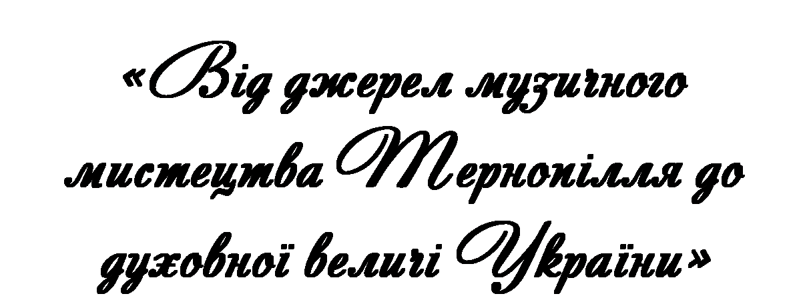
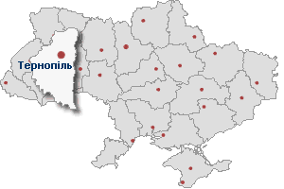
Тернопільська загальноосвітня
школа І-ІІІ ступенів №18
Бачинська Л.М.

Slide 2
Анотація проекту
В рамках проекту планується організація та проведення низки заходів, спрямованих на поглиблене вивчення музичного мистецтва Тернопілля, залучення учнів до активного творчого, мистецько-музичного життя, зустрічі з музичною елітою Тернопільщини: музикантами, поетами-піснярами, провідними солістами мистецьких закладів
Актуальність
Сучасне суспільство потребує формування нового покоління активної, творчої, всебічно-розвиненої, духовно-багатої молоді готової до життя у нових умовах, вихованого на патріотичних засадах, високих морально-етичних цінностях, кращих зразках музичної творчості митців Тернопільщини

Slide 3

залучення учнів до поглибленого вивчення історії та розвитку музичного мистецтва Тернопілля;
створення умов для організації дослідницької та пошукової роботи з теми;
розвиток пізнавальних, творчих навичок, музичних здібностей, образного мислення учнів;
розвиток самостійної діяльності учнів (індивідуальної, парної, групової);
розвиток комунікативних здібностей у співробітництві між собою і вчителем („педагогіка співробітництва”);
виховання особистісно- ціннісного ставлення до музичного мистецтва, формування музичних потреб, розвиток уміння викладати власну думку, репрезентувати результати своєї діяльності;
розвиток чуттєво-емоційне сприймання навколишнього світу крізь призму музичного мистецтва, приучення учнів до животворного джерела людських почуттів, переживань втілених у музиці;
збагачення емоційного естетичного досвіду учнів, підведення їх до осягнення художньо-образної суті музичного мистецтва, його найпростіше втілення;
організація роботи з міжнародного співробітництва з метою популяризації музичного мистецтва рідного краю.

Slide 4
Завдання проекту
спрямувати творчий потенціал учнів на створення позитивних духовно-зорієнтованих мистецьких починань
посилити міжпредметні зв’язки, патріотичну та духовну складові в процесі викладання музичного мистецтва та у позакласній роботі
сприяти вивченню, поширенню кращих зразків музичного мистецтва Тернопілля, популяризації творчості митців у галузі музики
налагодити міжнародне співробітництво із навчальними закладами, творчими людьми в галузі мистецтва для сприяння розкриттю творчо – музичних здібностей дітей

Slide 5

за кінцевим результатом: практично – зорієнтований
за характером контактів:
зовнішній
за змістом: багатовекторний,
культурологічний
Термін реалізації проекту:
січень 2017-грудень 2019 рр.
ХАРАКТЕРИСТИКА ПРОЕКТУ
за кількістю учасників: фронтально –груповий
за ступенем самостійності:
частково-пошуковий,
дослідницький
за тривалістю: довготривалий
Визначення учасників: учні ТЗОШ №18,
Польщі (м. Краків), Грузії – м. Батумі, педагоги, батьки, поети-піснярі, композитори, мистецтвознавці

Slide 6



РЕСУРСИ
людські: консультації науковців ВНЗ, методистів ТКМЦ, ТОКІППО, адміністрації закладу,
поради вчителів художньо-естетичних дисциплін, мистецтвознавців
матеріально-технічні: комп’ютери, ксерокс, проектор, мультимедійна дошка, документ-камера,
відеокамера, папір, диски, флешки
інформаційні: література, фахові журнали, телебачення, Інтернет- простір

Slide 7
1.
Етапи реалізації проекту
1.1.
Вивчення головних прогалин у власних теоретичних знаннях з теми проекту.
Консультації з методистами ТКМЦ НОІМ, ТОКІППО, адміністрацією навчального закладу з питань надання методично-педагогічного супроводу з теми проекту.
Пошук мистецьких та музейних об’єктів в області, що можуть бути залучені до співпраці.
Аналіз ситуації із висвітленням теми музичного мистецтва Тернопілля у ЗМІ.
Проведення анкетування серед учнів з метою виявлення рівня зацікавленості у залученні до роботи з теми проекту.
Робота у міських та обласних бібліотеках, в он-лайн середовищі з метою пошуку та вивчення інформації з теми.
1.2.
1.3.
1.4.
Діагностико-прогностичний
1.5.
1.6.

Slide 8
Етапи реалізації проекту
Організаційний
2.
2.1. Створення ініціативно-творчої групи з вчителів трудового навчання, художньої культури, музичного мистецтва, іноземних мов та історії України, учнів школи та батьків для залучення до реалізації проекту.
2.2. Побудова алгоритму діяльності учасників проекту.
2.3. Налагодження контактів із освітніми закладами області, міста, країн близького зарубіжжя, що мають досвід роботи з теми проекту.
2.4. Створення банку даних митців Тернопілля, що працюють в галузі музичного мистецтва.
2.5. Збір та систематизація матеріалів про відомих митців Тернопілля в галузі музичного мистецтва.

Slide 9
Етапи реалізації проекту
3.
Діяльнісний
Організація та проведення екскурсій до музеїв та мистецьких закладів області.
Проведення серії інтегрованих уроків з музичного мистецтва та художньої культури, живопису, української мови та літератури, історії України:
- Інтегрований урок з музичного мистецтва та спецкурсу «Історії Тернополя» для 5-го класу «Музиканти Тернопілля».
- Інтегрований урок з української літератури та музичного мистецтва для 6-го класу «Поети-піснярі Тернопільщини».
Введення інформації про митців в галузі музичного мистецтва у програмовий матеріал з музичного мистецтва, зокрема:
- 5,6,7 класи - на уроках сприймання творів музичного мистецтва;
- 5 клас - тема «Професійна музика. Вокальна музика»;
- 6 клас – тема «Жанри камерно-вокальної музики»;
- 7 клас – тема «Новатортсво у музиці»;
Проведення циклу музейних уроків із залученням провідних спеціалістів з мистецтвознавства області, зокрема: урок в музеї С.Крушельницької (с.Біла) для учнів 6 класів;
5 клас- музей музичних інструментів «Камертон» (с.Ішків, Козівського р-ну; з П.Католою);7 клас – музей музичних інструментів (с.Верховина, Івано-Франківської обл., з дочкою «людини - оркестру» Р.Кумлика Наталією)

Slide 10
3.
Етапи реалізації проекту
Діяльнісний
Створення методичного фонду наочності, друкованих, відео та фотоматеріалів про музичних діячів Тернопільщини, мистецько-музичні заклади.
Створення альманаху «Музичне гроно Тернопілля».
Створення програми факультативу «Музичне мистецтво Тернопілля» для 8 класу на основі зібраних матеріалів.
Екскурсія в музичну школу №1 м. Тернополята майстер-клас із хорового співу.
Організація та проведення зустрічей з поетами-піснярами: А.Бінцаровською, О.Смиком, С.Сірим; композиторами: О.Підлужним, А.Житкевичем.
Участь у міжнародному проекті «Україна-Польща: мистецтво єднає»:
поїздка у Польщу та презентація творчості тернопільських митців в галузі музики «Музичне Тернопілля»;
«Музичні арабески у Тернополі» (до дня незалежності України) - зустріч із польськими школярами у Тернополі.

Slide 11
Етапи реалізації проекту
Діяльнісний
Вивчення колядок та щедрівок тернопільських композиторів.
Творчий вечір «Україна колядує»
Висвітлення поточної діяльності ініціативно-творчої групи по шкільному радіо та на презентаційних стендах, на сайті школи.
Поповнення багатофункціонального тематичного сайту.
Випуск стінгазет, буклетів; друк матеріалів у фахових виданнях, створення музичної спільноти в он- лайн просторі «Тернопіль-star»
Написання статті у газету, фаховий журнал «Мистецтво».
Поточне поповнення власного блогу методичними матеріалами та напрацюваннями.
Внесення корективів у розроблений проект.
3.

Slide 12
Етапи реалізації проекту
4.
Узагальнюючо-підсумковий
4.1. Вивчення рівня задоволення учнів результатами своєї діяльності по проекту.
4.2. Презентація альманаху «Музичне гроно Тернопілля» в рамках тижня предметів художньо-естетичного циклу.
4.3. Презентація досвіду роботи з теми на методичних об`єднаннях та семінарах.
4.4. Проведення І регіонального фестивалю «Від джерел музичного мистецтва Тернопілля до духовної величі України».
4.5. Висвітлення результатів роботи у місцевих ЗМІ та он-лайн просторі.
4.6. Участь у телепередачі «Ранок на ТТБ» -
4.7. Аналіз результатів, оцінка якості проекту (в тому числі анонімне он-лайн опитування), облік проведеної роботи.

Slide 13
Сформоване нове покоління активної творчої,всебічно розвиненої, духовно багатої молоді, готової до життя та творчості у нових умовах, виховане на патріотичних засадах
Підвищені власні загально-професійні компетентності
Досконале знання методики розробки проектів та вироблені навички правильного оформлення проекту
Очікувані
результати
Посилення міжпредметних зв’язків, патріотичної та духовної складових в процесі викладання музичного мистецтва та у позакласній роботі
Поширення та популяризація власного педагогічного досвіду на персональному блозі
Видання методичного посібника «Вивчення творчості визначних діячів музичного мистецтва Тернопілля в школі»
Видання альманаху «Музичне гроно Тернопілля»

